Slide 1
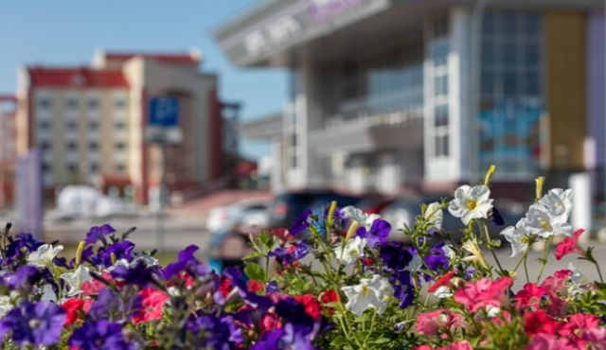
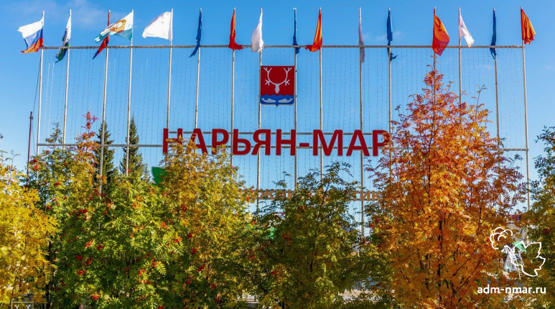
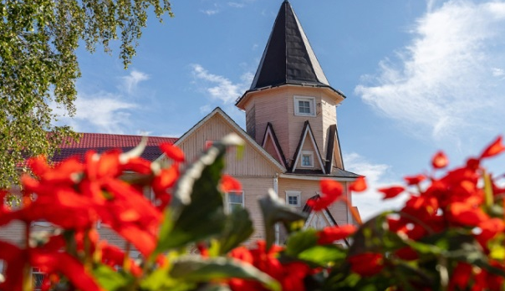
Администрация муниципального образования "Городской округ "Город Нарьян-Мар"
Проект бюджета муниципального образования "Городской округ "Город Нарьян-Мар" на 2024 год и плановый период 2025 и 2026 годов

Slide 2
Главная цель
Обеспечение сбалансированности и
устойчивости городского бюджета
Основные задачи
Сохранение и развитие доходных источников городского бюджета
Повышение эффективности расходования бюджетных средств
Оптимизация мун. долга,
минимизация размера дефицита городского бюджета
Обеспечение прозрачности и открытости бюджетного процесса

Slide 3
Прогноз социально-экономического развития муниципального образования
ПОКАЗАТЕЛЬ | Ед. изм. | Отчет 2021 г. | Отчет 2022г. | Оценка 2023г. | Прогноз 2024г. | Прогноз 2025г. | Прогноз 2026г.
Демографическая ситуация
Среднегодовая численность постоянного населения | тыс. чел. | 23,485 | 23,539 | 23,570 | 23,550 | 23,510 | 23,462
Естественный прирост (убыль) человек | тыс.чел. | 0,050 | 0,063 | 0,110 | 0,091 | 0,088 | 0,080
Миграционный прирост (убыль) населения | тыс.чел. | 0,209 | 0,017 | -0,128 | -0,113 | -0,146 | -0,119
Численность населения трудоспособного возраста | тыс.чел. | 15,173 | 14,087 | 14,624 | 14,677 | 14,745 | 14,758
Труд
Фонд оплаты труда работников предприятий, организаций расположенных на территории муниципального образования | млн ₽ | 13 884,2 | 15 328,1 | 16 710,5 | 17 295,7 | 18 033,0 | 18 796,9
Среднесписочная численность работников (без внешних совместителей) всех предприятий и организаций | тыс.чел. | 14,633 | 14,705 | 14,900 | 14,776 | 14,815 | 14,850
Среднемесячная номинальная начисленная заработная плата работников крупных и средних предприятий и НКО | ₽ | 86 862,6 | 95 496,2 | 102 658,4 | 107 278,0 | 111 569,2 | 116 031,9
Уровень безработицы | % | 1,6 | 1,5 | 0,9 | 0,9 | 0,9 | 0,9
Прожиточный минимум на душу населения | ₽ | 22 219 | 25 419 | 26 817 | 27 890 | 29 006 | 30 166

Slide 4
Прогноз социально-экономического развития муниципального образования
ПОКАЗАТЕЛЬ | Ед. изм. | Отчет 2021г. | Отчет 2022г. | Оценка 2023г. | Прогноз 2024г. | Прогноз 2025г. | Прогноз 2026г.
Предпринимательство
Число субъектов малого и среднего предпринимательства | ед. | 1030 | 1068 | 1105 | 1120 | 1135 | 1150
Индивидуальных предпринимателей | ед. | 738 | 771 | 784 | 794 | 804 | 814
Юридических лиц | ед. | 292 | 297 | 321 | 326 | 331 | 336
Кол-во предпринимателей применяющих патентную систему налогообложения | ед. | 105 | 135 | 49 | 50 | 50 | 51
Потребительский рынок
Оборот розничной торговли | млн ₽ | 2 992,7 | 3 080,1 | 3 311,2 | 3 460,2 | 3 598,6 | 3 742,5
Оборот общественного питания | млн ₽ | 683,5 | 739,0 | 794,4 | 830,2 | 863,4 | 897,9
Индекс потребительских цен | % | 103,7 | 111,9 | 107,5 | 104,5 | 104,0 | 104,0
Прочие показатели
Общая площадь территории городского округа | га | 4 512,8 | 4 512,8 | 4 512,8 | 4 512,8 | 4 512,8 | 4 512,8
Площадь земельных участков, являющихся объектами налогообложения земельным налогом | кв.км | 3,11 | 4,40 | 4,87 | 4,96 | 5,06 | 5,17
Общая протяженность автомобильных дорог общего пользования местного значения | км | 49,1 | 49,1 | 49,1 | 49,1 | 49,1 | 49,1

Slide 5
Параметры городского бюджета
млн ₽
Показатель |  | 2023 | 2024 |  | 2025 |  | 2026
Доходы |  | 1 241,2 | 1 398,6 |  | 914,6 |  | 925,5
в т.ч. налоговые и неналоговые |  | 676,1 | 680,6 |  | 704,8 |  | 730,0
безвозмездные поступления |  | 565,1 | 718,0 |  | 209,8 |  | 195,5
Расходы |  | 1 331,5 | 1430,2 |  | 917,0 |  | 926,4
Дефицит |  | - 90,3 | - 31,6 |  | - 2,4 |  | - 0,9
Муниципальный долг
На 1 января 2024 | На 1 января 2025 |  |  | На 1 января 2026 |  | На 1 января 2027
65,0 | 65,0 |  |  | 64,3 |  | 64,7

Slide 6
Сведения о муниципальных заимствованиях
млн ₽
ПОКАЗАТЕЛЬ | 2023 | 2024 | 2025 | 2026
Дефицит | - 90,3 | - 31,6 | - 2,4 | - 0,9
Привлечение кредитов от кредитных организаций | - | - | 21,0 | 43,0
Погашение кредитов от кредитных организаций | - | - | - | 21,0
Привлечение бюджетных кредитов (УФК) | - | 30,0 | 30,0 | 30,0
Погашение бюджетных кредитов (УФК) | - | 30,0 | 30,0 | 30,0
Привлечение бюджетных кредитов (окружной кредит) | - | - | - | -
Погашение бюджетных кредитов (окружной кредит) | - | - | 21,7 | 21,7
Муниципальный долг
На 1 января 2024 | На 1 января 2025 |  |  | На 1 января 2026 |  | На 1 января 2027
65,0 | 65,0 |  |  | 64,3 |  | 64,7

Slide 7
СОБСТВЕННЫЕ ДОХОДЫ
млн ₽
2026
2025
2024
730,0
2023
704,8
680,6
694,2 95%
Всего собственных доходов:
676,1
669,6 95%
645,7 95%
630,5
93%
Налоговые доходы
35,8
35,2
34,9
Неналоговые доходы
45,6

Slide 8
налоговые доходы
2026
млн ₽
2025
2024
589,5 85%
2023
565,2 84%
541,9 84%
526,6
84%
НДФЛ
Налоги на
совокупный доход
65,6
65,3
65,0
64,9
23,6
Налоги на имущество
23,6
23,6
7,8
23,6
7,8
7,7
Гос. пошлина
7,9
7,7
694,2
7,8
7,3
7,6
669,6
Акцизы
645,7
630,5

Slide 9
неналоговые доходы
млн ₽
2026
2025
2023
2024
35,8
35,2
32,7 91%
Всего неналоговых доходов:
45,6
34,9
32,1 91%
31,8
91%
36,4 80%
Доходы от использования имущества, находящегося в гос. и мун. собственности
1,9
1,9
1,2
1,9
1,2
Штрафы, санкции, возмещение ущерба
1,9
1,2
7,3
Иные неналоговые доходы

Slide 10
БЕЗВОЗМЕЗДНЫЕ ПОСТУПЛЕНИЯ
млн ₽
2024
2025
2026
142,7
142,7
140,6
Дотации
569,3
61,3
48,9
5,8
6,0
Субсидии
Субвенции
6,0
ИТОГО: | 718,0 | 209,8 | 195,5

Slide 11
ДОХОДЫ
тыс. ₽
Показатель | 2024г. план | 2025г. план | 2026г. план
НАЛОГОВЫЕ И НЕНАЛОГОВЫЕ ДОХОДЫ | 680 545,9 | 704 766,6 | 729 958,9
Налог на доходы физических лиц | 541 875,1 | 565 175,8 | 589 478,3
Акцизы по подакцизным товарам | 7 302,2 | 7 658,4 | 7 658,4
Доходы от уплаты акцизов на дизельное топливо | 3 483,7 | 3 662,6 | 3 662,6
Доходы от уплаты акцизов на моторные масла для дизельных и (или) карбюраторных (инжекторных) двигателей | 23,8 | 24,4 | 24,4
Доходы от уплаты акцизов на автомобильный бензин | 4 250,9 | 4 422,4 | 4 422,4
Доходы от уплаты акцизов на прямогонный бензин | -456,2 | -451,0 | -451,0
Налог на совокупный доход | 64 986,4 | 65 305,9 | 65 621,6
Налог, взимаемый в связи с применением упрощенной системы налогообложения | 60 648,0 | 60 951,0 | 61 250,0
Налог, взимаемый с налогоплательщиков, выбравших в качестве объекта налогообложения доходы | 54 915,4 | 55 190,0 | 55 465,9
Налог, взимаемый с налогоплательщиков, выбравших в качестве объекта налогообложения доходы, уменьшенные на величину расходов | 5 732,6 | 5 761,0 | 5 784,1
Единый сельскохозяйственный налог | 2 500,0 | 2 500,0 | 2 500,0
Налог, взимаемый в связи с применением патентной системы налогообложения | 1 838,4 | 1 854,9 | 1 871,6

Slide 12
ДОХОДЫ
тыс. ₽
Показатель | 2024г. план | 2025г. план | 2026г. план
Налог на имущество | 23 600,0 | 23 600,0 | 23 600,0
Налог на имущество физических лиц | 9 700,0 | 9 700,0 | 9 700,0
Земельный налог | 13 900,0 | 13 900,0 | 13 900,0
Государственная пошлина | 7 880,0 | 7 805,0 | 7 805,0
Доходы от использования имущества, находящегося в государственной и муниципальной собственности | 31 803,1 | 32 148,9 | 32 709,7
Доходы, получаемые в виде арендной либо иной платы за передачу в возмездное пользование государственного и муниципального имущества | 16 444,2 | 16 983,4 | 17 544,2
Плата по соглашениям об установлении сервитута | 0,2 | 0,2 | 0,2
Прочие доходы от использования имущества и прав, находящихся в государственной и муниципальной собственности | 15 358,7 | 15 165,3 | 15 165,3
Платежи при пользовании природными ресурсами | 1 106,4 | 1 079,9 | 1 093,2
Доходы от оказания платных услуг | 111,8 | 111,8 | 111,8
Штрафы, санкции, возмещение ущерба | 1 880,9 | 1 880,9 | 1 880,9

Slide 13
ДОХОДЫ
тыс. ₽
Показатель | 2024г. план | 2025г. план | 2026г. план
БЕЗВОЗМЕЗДНЫЕ ПОСТУПЛЕНИЯ | 718 065,8 | 209 818,3 | 195 566,0
Дотации на выравнивание бюджетной обеспеченности | 142 706,1 | 142 706,1 | 140 591,5
Субсидии бюджетам бюджетной системы РФ (межбюджетные субсидии) | 569 316,0 | 61 310,1 | 48 914,6
Субсидии бюджетам на софинансирование капитальных вложений в объекты муниципальной собственности | 153 193,0 | 0,0 | 0,0
Субсидии на обеспечение мероприятий по модернизации систем коммунальной инфраструктуры за счет средств, поступивших от публично-правовой компании "Фонд развития территорий" | 87 243,0 | 0,0 | 0,0
Субсидии на обеспечение мероприятий по модернизации систем коммунальной инфраструктуры за счет средств бюджетов | 48 187,0 | 0,0 | 0,0
Субсидии на реализацию мероприятий по обеспечению жильем молодых семей | 12 286,8 | 12 395,5 | 0,0
Субсидии на реализацию программ формирования современной городской среды | 111 111,2 | 0,0 | 0,0
Прочие субсидии | 157 295,0 | 48 914,6 | 48 914,6
Субвенции бюджетам бюджетной системы Российской Федерации | 6 043,7 | 5 802,1 | 6 059,9
Субвенции на выполнение передаваемых полномочий субъектов РФ | 6 042,7 | 5 801,1 | 6 059,0
Субвенции на осуществление полномочий по составлению (изменению) списков кандидатов в присяжные заседатели федеральных судов общей юрисдикции в РФ | 1,0 | 1,0 | 1,0
Всего доходов: | 1 398 611,7 | 914 584,9 | 925 524,9

Slide 14
РАСХОДЫ
млн ₽
2024 г. – 1 430,2 | 2025 г. – 917,0 | 2026 г. – 926,4
ЖКХ
(50%)
2024 – 720,6
2025 – 267,3
2026 – 273,4
Общегосударственные
вопросы (23%)
2024 – 323,2
2025 – 286,2
2026 – 285,8
Национальная
Экономика (22%)
2024 – 311,3
2025 – 271,5
2026 – 261,9
Социальная
Политика (4%)
2024 – 61,2
2025 – 59,8
2026 – 46,9
Образование
2024 – 6,1
2025 – 5,0
2026 – 5,2
Национальная
безопасность
2024 – 7,0
2025 – 4,3
2026 – 4,4
СМИ
2024 – 0,7
2025 – 0,7
2026 – 0,7
Обслуживание
муниципального долга
2024 – 0,1
2025 – 1,0
2026 – 4,6
Условно утвержденные расходы : 2025 год – 21,2 млн ₽, 2026 год – 43,5 млн ₽

Slide 15
РАСХОДЫ (раздел, подраздел)
тыс. ₽
Показатель | Рз | Пр | 2024г. план | 2025г. план | 2026г. план
Всего расходов: |  |  | 1 430 187,8 | 916 939,7 | 926 421,8
ОБЩЕГОСУДАРСТВЕННЫЕ ВОПРОСЫ | 01 |  | 323 190,7 | 286 220,0 | 285 836,3
Функционирование высшего должностного лица субъекта Российской Федерации и муниципального образования | 01 | 02 | 5 835,6 | 5 835,6 | 5 835,6
Функционирование законодательных (представительных) органов государственной власти и представительных органов муниципальных образований | 01 | 03 | 37 030,0 | 35 185,4 | 35 185,4
Функционирование Правительства Российской Федерации, высших исполнительных органов государственной власти субъектов Российской Федерации, местных администраций | 01 | 04 | 164 845,0 | 164 573,6 | 164 573,6
Судебная система | 01 | 05 | 1,0 | 0,9 | 0,9
Обеспечение деятельности финансовых, налоговых и таможенных органов и органов финансового (финансово-бюджетного) надзора | 01 | 06 | 44 799,3 | 43 510,1 | 44 101,4
Обеспечение проведения выборов и референдумов | 01 | 07 | 13 902,1 | 0,0 | 0,0
Международные отношения и международное сотрудничество | 01 | 08 | 320,0 | 320,0 | 320,0
Резервные фонды | 01 | 11 | 24 057,2 | 15 772,5 | 14 727,7
Другие общегосударственные вопросы | 01 | 13 | 32 400,5 | 21 021,9 | 21 091,7

Slide 16
РАСХОДЫ (раздел, подраздел)
тыс. ₽
Показатель | Рз | Пр | 2024г. план | 2025г. план | 2026г. план
НАЦИОНАЛЬНАЯ БЕЗОПАСНОСТЬ И ПРАВООХРАНИТЕЛЬНАЯ ДЕЯТЕЛЬНОСТЬ | 03 |  | 6 949,0 | 4 332,6 | 4 444,5
Гражданская оборона | 03 | 09 | 3 012,8 | 741,6 | 741,9
Защита населения и территории от чрезвычайных ситуаций природного и техногенного характера, пожарная безопасность | 03 | 10 | 3 504,2 | 3 183,2 | 3 294,5
Другие вопросы в области национальной безопасности и правоохранительной деятельности | 03 | 14 | 432,0 | 407,8 | 408,1
НАЦИОНАЛЬНАЯ ЭКОНОМИКА | 04 |  | 311 358,0 | 271 507,7 | 261 860,5
Транспорт | 04 | 08 | 60 718,1 | 61 368,2 | 61 368,2
Дорожное хозяйство (дорожные фонды) | 04 | 09 | 245 682,7 | 205 182,3 | 195 535,2
Другие вопросы в области национальной экономики | 04 | 12 | 4 957,2 | 4 957,2 | 4 957,1
ЖИЛИЩНО-КОММУНАЛЬНОЕ ХОЗЯЙСТВО | 05 |  | 720 655,7 | 267 246,8 | 273 350,0
Жилищное хозяйство | 05 | 01 | 15 249,0 | 0,0 | 0,0
Коммунальное хозяйство | 05 | 02 | 353 260,2 | 32 744,3 | 34 582,6
Благоустройство | 05 | 03 | 181 790,1 | 75 227,3 | 79 103,9
Другие вопросы в области жилищно-коммунального хозяйства | 05 | 05 | 170 356,4 | 159 275,2 | 159 663,5

Slide 17
РАСХОДЫ (раздел, подраздел)
тыс. ₽
Показатель | Рз | Пр | 2024г. план | 2025г. план | 2026г. план
ОБРАЗОВАНИЕ | 07 |  | 6 102,8 | 4 993,2 | 5 183,5
Профессиональная подготовка, переподготовка и повышение квалификации | 07 | 05 | 1 092,7 | 155,7 | 158,0
Молодежная политика | 07 | 07 | 1 077,0 | 1 077,0 | 1 077,0
Другие вопросы в области образования | 07 | 09 | 3 933,1 | 3 760,5 | 3 948,4
СОЦИАЛЬНАЯ ПОЛИТИКА | 10 |  | 61 173,0 | 59 747,1 | 46 927,2
Пенсионное обеспечение | 10 | 01 | 40 011,9 | 40 011,9 | 40 011,9
Социальное обеспечение населения | 10 | 03 | 8 372,9 | 6 560,9 | 6 788,9
Охрана семьи и детства | 10 | 04 | 12 666,9 | 13 047,9 | 0,0
Другие вопросы в области социальной политики | 10 | 06 | 121,3 | 126,4 | 126,4
СРЕДСТВА МАССОВОЙ ИНФОРМАЦИИ | 12 |  | 669,3 | 669,3 | 669,3
Периодическая печать и издательства | 12 | 02 | 669,3 | 669,3 | 669,3
ОБСЛУЖИВАНИЕ ГОСУДАРСТВЕННОГО И МУНИЦИПАЛЬНОГО ДОЛГА | 13 |  | 89,3 | 977,3 | 4 578,2
Обслуживание государственного внутреннего и муниципального долга | 13 | 01 | 89,3 | 977,3 | 4 578,2
Условно утвержденные расходы |  |  | - | 21 245,7 | 43 572,4

Slide 18
МУНИЦИПАЛЬНЫЕ ПРОГРАММЫ
Программные расходы
Молодежная политика
Совершенствование и развитие муниципального управления
2024 год
1 335,9 млн ₽
Развитие предпринимательства
Развитие институтов гражданского общества
2025 год
827,0 млн ₽
Повышение уровня жизнеобеспечения и безопасности жизнедеятельности
Формирование комфортной городской среды
Поддержка отдельных категорий граждан
2026 год
814,6 млн ₽
Повышение качества водоснабжения

Slide 19
МУНИЦИПАЛЬНЫЕ ПРОГРАММЫ
№ п/п | Наименование | План на 2024 год | Доля расходов в % | План на 2025 год | План на 2026 год
1. | МП "Повышение эффективности реализации молодежной политики в муниципальном образовании "Городской округ "Город Нарьян-Мар" | 1,1 | 0,1 | 1,1 | 1,1
2. | МП "Совершенствование и развитие муниципального управления в муниципальном образовании "Городской округ "Город Нарьян-Мар" | 389,5 | 29,2 | 377,0 | 381,2
3. | МП "Развитие предпринимательства в муниципальном образовании "Городской округ "Город Нарьян-Мар" | 4,5 | 0,3 | 4,5 | 4,5
4. | МП "Развитие институтов гражданского общества в муниципальном образовании "Городской округ "Город Нарьян-Мар" | 3,1 | 0,2 | 3,1 | 3,1
5. | МП "Повышение уровня жизнеобеспечения и безопасности жизнедеятельности населения муниципального образования "Городской округ "Город Нарьян-Мар" | 611,4 | 45,8 | 342,7 | 326,9
6. | МП "Формирование комфортной городской среды в муниципальном образовании "Городской округ "Город Нарьян-Мар" | 158,1 | 11,8 | 52,4 | 51,4
7. | МП "Поддержка отдельных категорий граждан муниципального образования "Городской округ "Город Нарьян-Мар" | 48,0 | 3,6 | 46,2 | 46,4
8. | МП "Повышение качества водоснабжения муниципального образования "Городской округ "Город Нарьян-Мар" | 120,2 | 9,0 | 0,0 | 0,0
 | ВСЕГО ПРОГРАММНЫЕ РАСХОДЫ: | 1335,9 | - | 827,0 | 814,6

Slide 20
Повышение уровня жизнеобеспечения и безопасности жизнедеятельности населения муниципального образования "Городской округ "Город Нарьян-Мар"
Цели муниципальной программы | Развитие условий жизнеобеспечения и безопасности жизнедеятельности населения муниципального образования
Задачи муниципальной программы | организация сноса жилищного фонда, непригодного для проживания, и аварийных сооружений; обеспечение доступными жилищно-коммунальными и бытовыми услугами населения города; осуществление мероприятий по защите населения и территории муниципального образования "Городской округ "Город Нарьян-Мар" от чрезвычайных ситуаций природного и техногенного характера, включая поддержку в состоянии постоянной готовности к использованию систем оповещения населения об опасности; создание условий для повышения эффективности и надежности теплоснабжения, водоснабжения, водоотведения и очистки сточных вод; организация работ по содержанию объектов благоустройства, расположенных на территории города; создание условий для привлечения молодыми семьями собственных средств, дополнительных финансовых средств банков и других организаций, предоставляющих кредиты и займы для приобретения (строительства) жилья или строительства индивидуального жилого дома, в том числе, ипотечные жилищные кредиты; предоставление компенсационных выплат гражданам на оплату части процентов за пользование кредитами на приобретение (строительство) жилья; создание условий для переселения граждан из непригодного для проживания жилищного фонда
Ожидаемые результаты реализации муниципальной программы | увеличение площади снесенного жилищного фонда, непригодного для проживания; снижение риска возникновения чрезвычайных ситуаций для населения; повышение пожарной безопасности на территории МО "Городской округ "Город Нарьян-Мар"; повышение уровня информирования населения о мерах безопасности при возникновении чрезвычайных ситуаций любого характера, в том числе террористической и экстремистской направленности; обеспечение населения коммунальными услугами нормативного качества; повышение уровня обеспеченности жильем молодых семей и иных категорий граждан; обеспечение деятельности МКУ "Чистый город"

Slide 21
Целевые показатели муниципальной программы
Наименование | Ед. измере-ния | Значения целевых показателей
 |  | 2019 год | 2020 год | 2021 год | 2022 год | 2023 год | 2024 год | 2025 год | 2026 год
Муниципальная программа "Повышение уровня жизнеобеспечения и безопасности жизнедеятельности населения муниципального образования "Городской округ "Город Нарьян-Мар"
Площадь снесенного жилищного фонда, признанного непригодным для проживания | кв. м | 12 387,7 | 605,5 | 2 548,8 | 4 265,3 | 7 847,0 | 0 | 0 | 0
Количество предписаний контролирующих надзорных органов при осуществлении мероприятий по защите населения и территории муниципального образования "Городской округ "Город Нарьян-Мар" от чрезвычайных ситуаций природного и техногенного характера | ед. | 0 | 0 | 0 | 0 | 0 | 0 | 0 | 0
Степень технической готовности объекта - автоматизированной системы централизованного оповещения населения об угрозах возникновения чрезвычайных ситуаций природного и техногенного характера в мирное и военное время, интегрированной к окружной системе оповещения на территории муниципального образования "Городской округ "Город Нарьян-Мар" | шт. | 3 | 0 | 0 | 0 | 0 | 0 | 0 | 0
Количество молодых семей, получивших свидетельство о праве на получение социальной выплаты на приобретение (строительство) жилого помещения | семей | 5 | 13 | 5 | 7 | 7 | 6 | 0 | 0
Количество граждан, являющихся заемщиками ипотечных кредитов, получающих компенсационные выплаты на приобретение (строительство) жилья | чел. | 15 | 14 | 10 | 2 | 2 | 0 | 0 | 0
Количество семей, улучшивших жилищные условия за счет предоставления гражданам компенсационных выплат | семей | 48 | 24 | 10 | 35 | 0 | 0 | 0 | 0
Доля средств, фактически использованных на обеспечение деятельности МКУ "Чистый город", к общему объему средств, предусмотренных на обеспечение деятельности МКУ "Чистый город" | % | 0 | 0 | Не менее 95 | Не менее 95 | Не менее 95 | Не менее 95 | Не менее 95 | Не менее 95

Slide 22
Целевые показатели муниципальной программы
Наименование | Ед. измере-ния | Значения целевых показателей
 |  | 2019 год | 2020 год | 2021 год | 2022 год | 2023 год | 2024 год | 2025 год | 2026 год
Подпрограмма 1 "Организация благоприятных и безопасных условий для проживания граждан"
Количество снесенных домов, признанных непригодными для проживания | домов | 15 | 1 | 5 | 10 | 12 | 0 | 0 | 0
Доля обеспечения граждан доступными жилищно-коммунальными и бытовыми услугами | % | 100 | 100 | 100 | 100 | 100 | 100 | 100 | 100
Подпрограмма 2 "Обеспечение безопасности жизнедеятельности населения городского округа "Город Нарьян-Мар"
Степень технической готовности объекта - автоматизированной системы централизованного оповещения населения об угрозах возникновения чрезвычайных ситуаций природного и техногенного характера в мирное и военное время, интегрированной к окружной системе оповещения на территории муниципального образования "Городской округ "Город Нарьян-Мар" | шт. | 3 | 0 | 0 | 0 | 0 | 0 | 0 | 0
Доля капитально отремонтированных пожарных водоемов на территории муниципального образования "Городской округ "Город Нарьян-Мар" от плановых мероприятий | % | 12,5 | 25 | 0 | 0 | 0 | 0 | 0 | 0
Количество предписаний со стороны контролирующих надзорных органов по содержанию пожарных водоемов | ед. | 0 | 0 | 0 | 0 | 0 | 0 | 0 | 0
Доля обеспеченности резерва материально-технических средств, используемых в целях гражданской обороны, защиты населения и территории МО "Городской округ "Город Нарьян-Мар" от чрезвычайных ситуаций | % | 18 | 36 | 64 | 82 | 100 | 100 | 100 | 100

Slide 23
Целевые показатели муниципальной программы
Наименование | Ед. измере-ния | Значения целевых показателей
 |  | 2019 год | 2020 год | 2021 год | 2022 год | 2023 год | 2024 год | 2025 год | 2026 год
Подпрограмма 3 "Обеспечение безопасности эксплуатации автомобильных дорог местного значения и доступности общественных транспортных услуг"
Доля протяженности автомобильных дорог общего пользования, отвечающих нормативным требованиям, в общей протяженности автомобильных дорог общего пользования местного значения | % | 18,1 | 13,1 | 24,5 | 24,5 | 27,0 | 27,0 | 27,0 | 27,0
Общая площадь междворовых проездов, расположенных на территории муниципального образования, техническое состояние которых улучшено в рамках подпрограммы | м кв. | 582,0 | 1 394,7 | 0 | 0 | 0 | 0 | 0 | 0
Доля доступности общественного транспорта на территории муниципального образования | % | 100 | 100 | 100 | 100 | 100 | 100 | 100 | 100
Подпрограмма 4 "Обеспечение предоставления качественных услуг потребителям в сфере жилищно-коммунального хозяйства и степени устойчивости и надежности функционирования коммунальных систем на территории муниципального образования"
Доля реализованных муниципальным образованием в отчетном году мероприятий по подготовке объектов коммунальной инфраструктуры к эксплуатации в осенне-зимний период с участием средств окружного бюджета, от запланированного количества мероприятий, предусмотренных соглашением о предоставлении субсидии | % |  |  |  | 100 | 100 | 0 | 0 | 0
Подпрограмма 5 "Обеспечение комфортных условий проживания на территории муниципального образования "Городской округ "Город Нарьян-Мар"
Отсутствие неустраненных предписаний контролирующих организаций по качеству санитарного содержания муниципальных объектов благоустройства | ед. | 0 | 0 | 0 | 0 | 0 | 0 | 0 | 0

Slide 24
Целевые показатели муниципальной программы
Наименование | Ед. измере-ния | Значения целевых показателей
 |  | 2019 год | 2020 год | 2021 год | 2022 год | 2023 год | 2024 год | 2025 год | 2026 год
Подпрограмма 6 "Создание дополнительных условий для обеспечения жилищных прав граждан, проживающих в МО "Городской округ "Город Нарьян-Мар"
Количество молодых семей, получивших свидетельство о праве на получение социальной выплаты на приобретение (строительство) жилого помещения | семей | 5 | 13 | 5 | 7 | 5 | 7 | 7 | 0
Количество граждан, являющихся заемщиками ипотечных кредитов, получающих компенсационные выплаты на приобретение (строительство) жилья | чел. | 15 | 14 | 10 | 2 | 2 | 0 | 0 | 0
Количество семей, улучшивших жилищные условия за счет предоставления гражданам компенсационных выплат в соответствии с законом Ненецкого автономного округа от 29.10.2018 N 3-ОЗ "О создании дополнительных условий для расселения граждан из жилых помещений в домах, признанных аварийными, и порядке наделения органов местного самоуправления отдельными государственными полномочиями Ненецкого автономного округа" | чел. | 48 | 24 | 10 | 35 | 0 | 0 | 0 | 0
Количество помещений/ площадь расселенного непригодного для проживания жилищного фонда в рамках регионального проекта Ненецкого автономного округа "Обеспечение устойчивого сокращения непригодного для проживания жилищного фонда" | шт./ кв. м |  |  |  | 8/333,7 | 2/100,2 | 0 | 0 | 0
Количество помещений/ площадь расселенного непригодного для проживания жилищного фонда в соответствии со статьей 32 Жилищного кодекса Российской Федерации | шт./ кв. м |  |  |  | 3/161,6 | 8/476,8 | 0 | 0 | 0

Slide 25
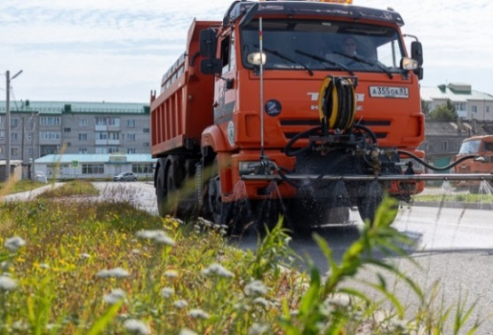
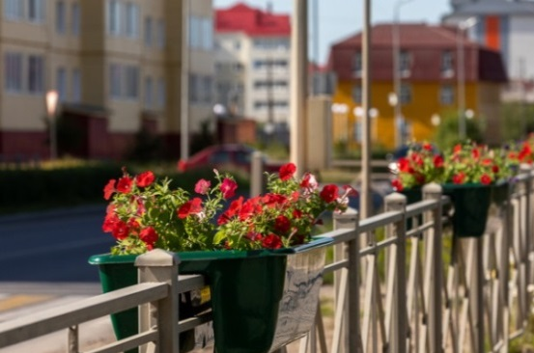
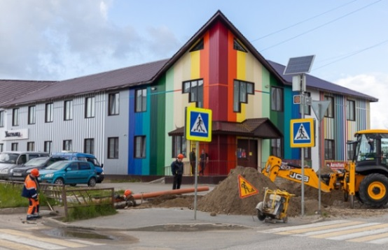
Повышение уровня жизнеобеспечения и безопасности жизнедеятельности населения
2024 год 611,4 млн ₽
2025 год 342,7 млн ₽
2026 год 326,9 млн ₽
Организация благоприятных и безопасных условий для проживания граждан
53,9 | 33,0 | 34,8
Обеспечение безопасности жизнедеятельности населения города
7,0 | 4,3 | 4,4
Обеспечение безопасности эксплуатации автомобильных дорог и доступности общественных транспортных услуг
306,4 | 266,5 | 256,9
Обеспечение предоставления качественных услуг потребителям в сфере ЖКХ
189,7 | - | -
Обеспечение комфортных условий проживания на территории муниципального образования
26,5 | 25,8 | 30,8
Создание дополнительных условий для обеспечения жилищных прав граждан
27,9 | 13,1 | -

Slide 26
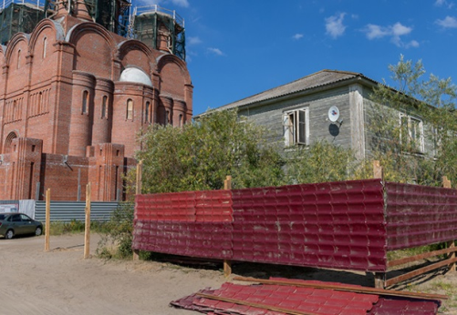
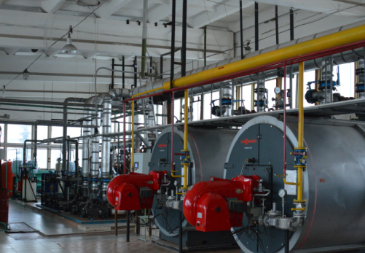
Организация благоприятных и безопасных условий для проживания граждан
2024 год 53,9 млн ₽
2025 год 33,0 млн ₽
2026 год 34,8 млн ₽
Проведение мероприятий по сносу домов
10,5 | 0,2 | 0,2
Повышение качества содержания жилищного фонда (вывоз стоков)
5,8 | 6,0 | 6,3
Обеспечение населения города Нарьян-Мара доступными жилищно-коммунальными и бытовыми услугами
26,0 | 26,8 | 28,3
Участие в деятельности по сбору, транспортированию, обработке, утилизации, обезвреживанию, захоронению ТКО
11,6 | - | -

Slide 27
Обеспечение безопасности
жизнедеятельности населения
2024 год 7,0 млн ₽
2025 год 4,3 млн ₽
2026 год 4,4 млн ₽
Мероприятия в сфере обеспечения общественного порядка, профилактика терроризма, экстремизма
Мероприятия в области гражданской обороны
Обеспечение противопаводковых мероприятий
Мероприятия по предупреждению и ликвидации чрезвычайных ситуаций
Обеспечение пожарной безопасности

Slide 28
Обеспечение безопасности эксплуатации
автомобильных дорог местного значения
и доступности общественных транспортных услуг
2024 год 306,4 млн ₽
2025 год 266,5 млн ₽
2026 год 256,9 млн ₽
Обеспечение доступности автомобильного транспорта общего пользования для населения
60,7 | 61,3 | 61,4
Региональный проект Ненецкого автономного округа "Региональная и местная дорожная сеть"
60,8 | - | -
Обеспечение деятельности подведомственных казенных учреждений
162,5 | 170,3 | 168,2
Обеспечение условий для приведения улично-дорожной сети и транспортной инфраструктуры города
22,4 | 34,9 | 27,3

Slide 29
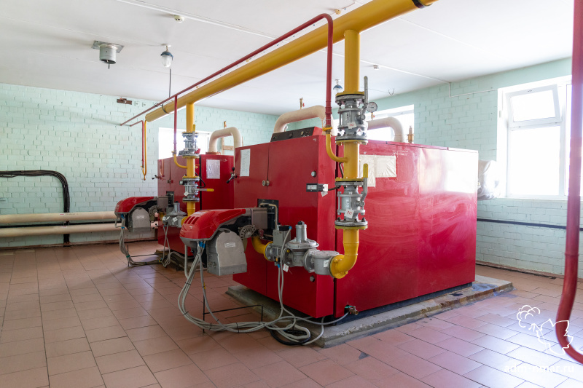
Обеспечение предоставления качественных услуг
потребителям в сфере ЖКХ
2024 год 189,7 млн ₽
2025 год 0,0 млн ₽
2026 год 0,0 млн ₽
Подготовка объектов коммунальной инфраструктуры к осенне-зимнему периоду
12,4 млн ₽
Капитальный ремонт тепловых сетей 19,4 млн ₽
Реконструкция канализационного коллектора по ул. Ленина от перекресток улиц Ленина и 60 лет СССР до перекресток улиц Ленина и Пионерская 157,9 млн ₽

Slide 30
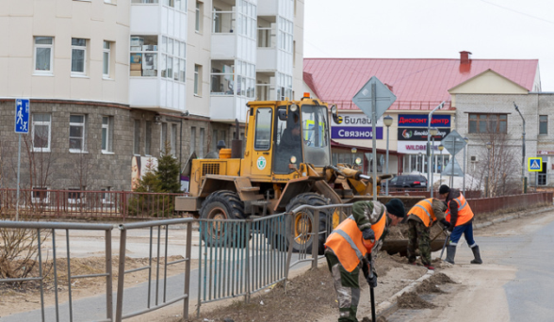
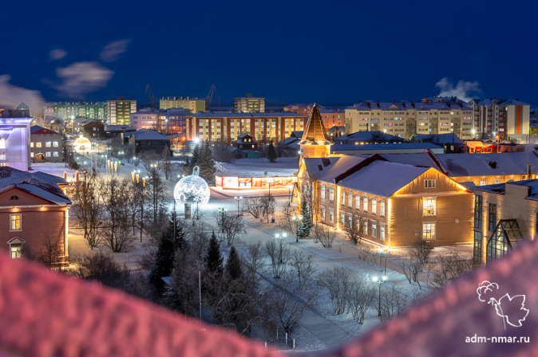
Обеспечение комфортных условий проживания на территории муниципального образования
2024 год 26,5 млн ₽
2025 год 25,8 млн ₽
2026 год 30,8 млн ₽
Организация освещения улиц
Уборка территории
Организация мероприятий
Приобретение и установка элементов праздничного и тематического оформления

Slide 31
Создание дополнительных условий для обеспечения жилищных прав граждан
2024 год 27,9 млн ₽
2025 год 13,1 млн ₽
2026 год 0,0 млн ₽
Обеспечение жильем молодых семей | 2024 год 12,7 млн ₽ 2025 год 13,1 млн ₽
Проведение мероприятий по выкупу жилых помещений | 15,2 млн ₽

Slide 32
Муниципальная программа муниципального образования "Городской округ "Город Нарьян-Мар" "Повышение качества водоснабжения муниципального образования "Городской округ "Город Нарьян-Мар"
Цели муниципальной программы | Повышение качества питьевой воды посредством модернизации систем водоснабжения и водоотведения с использованием перспективных технологий
Задачи муниципальной программы | обновление основных средств водопроводного хозяйства в целях повышения эксплуатационной надежности источников питьевого водоснабжения; обеспечение бесперебойным, гарантированным водоснабжением населения из систем централизованного водоснабжения муниципального образования "Городской округ "Город Нарьян-Мар"; повышение качества питьевой воды
Ожидаемые результаты реализации муниципальной программы | Повышение доли населения, обеспеченного качественной питьевой водой из систем централизованного водоснабжения муниципального образования "Городской округ "Город Нарьян-Мар" за счет построенных и реконструированных объектов питьевого водоснабжения, до 89%
Наименование | Ед. измере-ния | Значения целевых показателей
 |  | 2019 год | 2020 год | 2021 год | 2022 год | 2023 год | 2024 год | 2025 год | 2026 год
строительство объектов питьевого водоснабжения | шт. | 0 | 0 | 0 | 0 | 0 | 3 | 3 | 3
реконструкция объектов питьевого водоснабжения | ед. | 0 | 0 | 0 | 2 | 2 | 0 | 2 | 2
 | м | 0 | 0 | 0 | 836 | 1420,4 | 0 | 0 | 0
доля населения муниципального образования "Городской округ "Город Нарьян-Мар", обеспеченного качественной питьевой водой из систем централизованного водоснабжения | % | 86 | Не менее 86 | Не менее 86 | Не менее 86 | Не менее 87 | Не менее 88 | Не менее 89 | Не менее 89

Slide 33
Повышение качества водоснабжения
2024 год 120,2 млн ₽
2025 год 0,0 млн ₽
2026 год 0,0 млн ₽
Проектирование и реконструкция наружного водовода в две нитки на участке от ВНС в т. А в районе ж.д. № 2 по ул. 60 лет Октября до ВК-32 в районе д. 32 по ул. 60 лет Октября 44,6 млн ₽
Проектирование и реконструкция наружного водовода в две нитки на участке от ВК-19 до ВНС-2 по ул. Южная 46,4 млн ₽
Капитальный ремонт внутридворовых сетей горячего и холодного водоснабжения в г. Нарьян-Мар 29,2 млн ₽

Slide 34
Формирование комфортной городской среды в муниципальном образовании "Городской округ "Город Нарьян-Мар"
Цели муниципальной программы | Создание благоприятных условий для системного повышения качества и комфорта городской среды на территории муниципального образования "Городской округ "Город Нарьян-Мар" и организации мероприятий массового отдыха жителей муниципального образования "Городской округ "Город Нарьян-Мар"
Задачи муниципальной программы | Обеспечение формирования единых подходов и ключевых приоритетов формирования комфортной городской среды на территории муниципального образования "Городской округ "Город Нарьян-Мар". Обеспечение проведения мероприятий по благоустройству территории муниципального образования в соответствии с принятыми правилами благоустройства. Обеспечение вовлечения граждан, организаций в реализацию мероприятий по благоустройству территории муниципального образования
Ожидаемые результаты реализации муниципальной программы | увеличение количества обустроенных дворовых территорий до 7 ед.; увеличение количества обустроенных общественных территорий до 27 ед.; увеличение количества обустроенных мест массового отдыха (городских парков) до 2 ед.

Slide 35
Целевые показатели муниципальной программы
Наименование | Ед. измере-ния |  | Значения целевых показателей
 |  |  | 2019 год | 2020 год |  | 2021 год |  | 2022 год |  | 2023 год |  | 2024 год |  | 2025 год | 2026 год
Количество благоустроенных дворовых территорий на территории муниципального образования за период реализации указанной муниципальной программы | шт. |  | 3 | 3 |  | 3 |  | 5 |  | 5 |  | 5 |  | 7 | 7
Количество благоустроенных общественных территорий на территории муниципального образования за период реализации указанной муниципальной программы | шт. |  | 9 | 13 |  | 18 |  | 21 |  | 23 |  | 25 |  | 27 | 27
Количество парков, обустроенных на территории муниципального образования за период реализации указанной муниципальной программы | шт. |  | 2 | 2 |  | 2 |  | 2 |  | 2 |  | 2 |  | 2 | 2
Подпрограмма 1 "Формирование комфортной городской среды (благоустройство дворовых и общественных территорий)"
Площадь благоустроенных дворовых территорий |  | кв. м | 1310 | 1310 |  | 1310 |  | 4 660 |  | 4 660 |  | 4660 |  | 5660 | 5660
Площадь благоустроенных общественных территорий |  | кв. м | 21 012 | 27 322 |  | 38 004 |  | 50 657 |  | 78 657 |  | 88 657 |  | 100000 | 100000
Доля благоустроенных дворовых территорий от общего количества дворовых территорий, подлежащих благоустройству в рамках муниципальной программы |  | % | 9 | 9 |  | 9 |  | 14 |  | 14 |  | 14 |  | 20 | 20
Подпрограмма 2 "Формирование комфортной городской среды (благоустройство парков)"
Количество реализованных проектов по благоустройству парков |  | ед. | 2 |  | 2 |  | 2 |  | 2 |  | 2 |  | 2 | 2 | 2

Slide 36
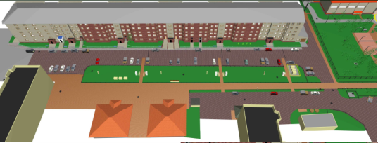
Формирование комфортной городской среды
2024 год 158,1 млн ₽
2025 год 52,4 млн ₽
2026 год 51,4 млн ₽
Благоустройство территории от МКД № 29 ул. им. В.И. Ленина до перекрёстка с а/д по Пионерской
Парковка на ул. Строительная напротив
ОАО "Нарьян-Марский хлебозавод"
Обустройство проездов и парковочных мест в районе домов 46, 48А по ул. Ленина и д.9 по ул.60-летия СССР
Обустройство общественной территории, расположенной между МКД № 29 по ул. им. В.И. Ленина и магазинов "Близнецов", в районе школы № 1 и здания № 25А по ул. им. В.И. Ленина
Проекты 2024 год
Благоустройство детской игровой спортивной площадки в микрорайоне Малый Качгорт
Обустройство общественной территории Берег Качгортинской курьи в районе домов № 26, 35, 36 по ул. Полярная
Обустройство общественной территории в районе дома № 9 по ул. 60-летия СССР и дома № 46 по ул. им. В.И. Ленина
Проекты 2025 год
Территория в районе дома № 16 по ул. им. В.И. Ленина
Территория в районе домов № 6-8 по ул. им. Капитана Матросова, домов № 37-39А по ул. им. В.И. Ленина
Территория между МКД № 10 и № 12 по ул. Калмыкова

Slide 37
Совершенствование и развитие муниципального управления в муниципальном образовании "Городской округ "Город Нарьян-Мар"
Цели муниципальной программы | Совершенствование системы муниципального управления в муниципальном образовании "Городской округ "Город Нарьян-Мар"
Задачи муниципальной программы | Повышение качества и развитие муниципального управления в муниципальном образовании "Городской округ "Город Нарьян-Мар", повышение эффективности качества управления муниципальными финансами и имуществом. Формирование открытого информационного пространства о деятельности органа местного самоуправления
Ожидаемые результаты реализации муниципальной программы | Реализация Программы позволит достичь следующих результатов: Повысить качество и развитие муниципального управления в муниципальном образовании "Городской округ "Город Нарьян-Мар", повысить эффективность качества управления муниципальными финансами и имуществом. Обеспечить права граждан на доступ к информации о деятельности органа местного самоуправления, а также гласность и открытость деятельности органа местного самоуправления в вопросах общественно значимой информации, имеющейся в распоряжении органа местного самоуправления (с учетом ограничений, установленных законом Российской Федерации)

Slide 38
Целевые показатели муниципальной программы
Наименование | Ед. измере-ния | Значения целевых показателей
 |  | 2019 год | 2020 год | 2021 год | 2022 год | 2023 год | 2024 год | 2025 год | 2026 год
Исполнение бюджетных обязательств муниципального образования "Городской округ "Город Нарьян-Мар" | % | Не менее 95 | - | - | - | - | - | - | -
Количество обоснованных жалоб по оказанию муниципальных услуг | ед. | 2 | - | - | - | - | - | - | -
Доля средств, фактически использованных на материально-техническое обеспечение Администрации МО "Городской округ "Город Нарьян-Мар", к общему объему средств, предусмотренных на материально-техническое обеспечение Администрации МО "Городской округ "Город Нарьян-Мар" | % | Не менее 95 | - | - | - | - | - | - | -
Доля численности населения, которое приняло участие в опросах населения по вопросам местного значения, к общей численности населения, принявшего участие в опросах, проведенных на официальном сайте Администрации МО "Городской округ "Город Нарьян-Мар" | % | 80 | 80 | 80 | 81 | 82 | 82 | 82 | 82
Доля объектов недвижимого имущества, вовлеченного в экономический оборот, по отношению к общему числу объектов, учтенных в реестре объектов муниципальной собственности МО "Городской округ "Город Нарьян-Мар" | % | 98 | - | - | - | - | - | - | -
Исполнение бюджетных обязательств муниципального образования "Городской округ "Город Нарьян-Мар" по Программе | % | 0 | Не менее 95 | Не менее 95 | Не менее 95 | Не менее 95 | Не менее 95 | Не менее 95 | Не менее 95

Slide 39
Целевые показатели муниципальной программы
Наименование | Ед. измере-ния | Значения целевых показателей
 |  | 2019 год | 2020 год | 2021 год | 2022 год | 2023 год | 2024 год | 2025 год | 2026 год
Подпрограмма 1 "Осуществление деятельности Администрации МО "Городской округ "Город Нарьян-Мар" в рамках собственных и переданных государственных полномочий"
Исполнение бюджетных обязательств органа местного самоуправления | % | 90 | Не менее 95 | - | - | - | - | - | -
Доля муниципальных служащих Администрации города Нарьян-Мара, прошедших переподготовку и повышение квалификации, от общего числа муниципальных служащих | % | 100 | 100 | - | - | - | - | - | -
Доля муниципальных служащих Администрации города Нарьян-Мара, прошедших переподготовку, повышение квалификации, иные обучающие мероприятия, от общего количества муниципальных служащих | % | 0 | 0 | 50 | Не менее 25 | Не менее 25 | Не менее 25 | Не менее 25 | Не менее 25
Доля исполненных запросов в рамках предоставления муниципальной услуги, исполненных в установленные законодательством сроки, от общего числа поступивших в муниципальный архив запросов в рамках предоставления муниципальной услуги | % | 100 | 100 | 100 | 100 | 100 | 100 | 100 | 100
Количество обоснованных жалоб по оказанию муниципальных услуг | ед. | 2 | 1 | 1 | 1 | 1 | 1 | 1 | 1
Количество проведенных праздничных и официальных мероприятий | ед. | 20 | 10 | 25 | 25 | 25 | 25 | 25 | 25
Доля проектов нормативных правовых актов, прошедших антикоррупционную экспертизу, от общего числа проектов нормативных правовых актов, подлежащих антикоррупционной экспертизе | % | 100 | 100 | 100 | 100 | 100 | 100 | 100 | 100

Slide 40
Целевые показатели муниципальной программы
Наименование | Ед. измере-ния | Значения целевых показателей
 |  | 2019 год | 2020 год | 2021 год | 2022 год | 2023 год | 2024 год | 2025 год |  | 2026 год
Подпрограмма 2 "Обеспечение деятельности Администрации МО "Городской округ "Город Нарьян-Мар"
Доля средств, фактически использованных на материально-техническое обеспечение Администрации МО "Городской округ "Город Нарьян-Мар", к общему объему средств, предусмотренных на материально-техническое обеспечение Администрации МО "Городской округ "Город Нарьян-Мар" | % | 95 | Не менее 95 | Не менее 95 | Не менее 95 | Не менее 95 | Не менее 95 |  | Не менее 95 | Не менее 95
Доля средств, фактически использованных на обеспечение деятельности МКУ "УГХ г. Нарьян-Мара", к общему объему средств, предусмотренных на обеспечение деятельности МКУ "УГХ г. Нарьян-Мара" | % | 0 | Не менее 95 | Не менее 95 | Не менее 95 | Не менее 95 | Не менее 95 |  | Не менее 95 | Не менее 95
Количество проведенных опросов | ед. | 15 | 20 | 20 | 25 | 25 | 25 |  | 25 | 25
Количество телевизионных эфиров | ед. | 30 | 20 | 35 | 40 | 40 | 40 |  | 40 | 40
Подпрограмма 3 "Управление муниципальными финансами МО "Городской округ "Город Нарьян-Мар"
Исполнение городского бюджета по налоговым и неналоговым доходам к утвержденным плановым показателям | % | Не менее 95 | Не менее 95 | Не менее 95 | Не менее 95 | Не менее 95 | Не менее 95 | Не менее 95 |  | Не менее 95
Исполнение бюджетных обязательств муниципального образования "Городской округ "Город Нарьян-Мар" | % | Не менее 95 | - | - | - | - | - | - |  | -
Исполнение расходов городского бюджета без учета субвенций, субсидий, межбюджетных трансфертов из окружного бюджета к утвержденным плановым показателям | % | 0 | Не менее 95 | Не менее 95 | Не менее 95 | Не менее 95 | Не менее 95 | Не менее 95 |  | Не менее 95

Slide 41
Целевые показатели муниципальной программы
Наименование | Ед. измере-ния | Значения целевых показателей
 |  | 2019 год | 2020 год | 2021 год | 2022 год | 2023 год | 2024 год | 2025 год | 2026 год
Доля просроченной кредиторской задолженности городского бюджета по первоочередным направлениям расходов, определенных решением о бюджете, к общему объему кредиторской задолженности городского бюджета | % | 0 | 0 | 0 | 0 | 0 | 0 | 0 | 0
Отношение объема муниципального долга к доходам городского бюджета без учета безвозмездных поступлений на конец отчетного периода | % | Не более 25 | Не более 25 | Не более 25 | Не более 25 | Не более 25 | Не более 25 | Не более 25 | Не более 25
Доля главных администраторов средств городского бюджета, имеющих уровень качества финансового менеджмента по рейтинговой оценке, равной или выше значения "хорошо" | % | 75 | 75 | 75 | 75 | 75 | 75 | 75 | 75
Доля размещенной в сети Интернет информации в общем объеме обязательной к размещению информации в соответствии с нормативными правовыми актами Российской Федерации, муниципального образования | % | 100 | 100 | 100 | 100 | 100 | 100 | 100 | 100
Подпрограмма 4 "Управление и распоряжение муниципальным имуществом МО "Городской округ "Город Нарьян-Мар"
Доля объектов недвижимого имущества, вовлеченного в экономический оборот, по отношению к общему числу объектов, учтенных в реестре объектов муниципальной собственности МО "Городской округ "Город Нарьян-Мар" | % | 98 | 99 | 0 | 98 | 98 | 98 | 98 | 98
Доля исполнения плановых назначений по доходам от сдачи в аренду муниципального имущества | % | 100 | 100 | 100 | 100 | 100 | 100 | 100 | 100
Доля исполнения плановых мероприятий по проверкам муниципальных предприятий и муниципальных учреждений на предмет учета муниципального имущества | % | 100 | 100 | 100 | 100 | 100 | 100 | 100 | 100

Slide 42
Совершенствование и развитие муниципального управления
2024 год 389,5 млн ₽
2025 год 377,0 млн ₽
2026 год 381,2 млн ₽
Осуществление деятельности Администрации в рамках собственных и переданных государственных полномочий
177,9 | 172,5 | 172,8
Обеспечение деятельности Администрации
146,0 | 139,5 | 139,5
Управление муниципальными финансами
32,3 | 32,6 | 36,2
Управление и распоряжение муниципальным имуществом
33,3 | 32,4 | 32,7

Slide 43
Развитие предпринимательства в муниципальном образовании "Городской округ "Город Нарьян-Мар"
Цели муниципальной программы | Содействие развитию малого и среднего предпринимательства на территории муниципального образования "Городской округ "Город Нарьян-Мар"
Задачи муниципальной программы | Создание условий для вовлечения в предпринимательскую деятельность активных граждан города Нарьян-Мара. Развитие торговли. Снижение административных барьеров и налоговой нагрузки для субъектов малого и среднего предпринимательства. Обеспечение доступа предпринимателей к участию в муниципальных закупках
Ожидаемые результаты реализации муниципальной программы | Реализация Программы позволит достичь следующих результатов: Увеличить количество субъектов малого и среднего предпринимательства до 449 единиц на 10 тыс. человек населения по состоянию на 31.12.2026. Обеспечить население города Нарьян-Мара стационарными торговыми объектами площадью не менее 505 кв. м на 1 тыс. человек по состоянию на 31.12.2026. Увеличить долю проектов муниципальных нормативных правовых актов, прошедших оценку регулирующего воздействия с участием субъектов малого и среднего предпринимательства, до 32% за год. Обеспечить долю закупок среди субъектов малого предпринимательства, осуществляемых в соответствии с Федеральным законом от 05.04.2013 N 44-ФЗ "О контрактной системе в сфере закупок товаров, работ, услуг для обеспечения государственных и муниципальных нужд", в размере не менее 15% за год

Slide 44
Целевые показатели муниципальной программы
Наименование | Ед. измере-ния | Значения целевых показателей
 |  | 2019 год | 2020 год | 2021 год | 2022 год | 2023 год |  | 2024 год | 2025 год | 2026 год
Муниципальная программа "Развитие предпринимательства в муниципальном образовании "Городской округ "Город Нарьян-Мар"
Количество субъектов малого и среднего предпринимательства | ед. | 350 | 351 | 353 | 413 | 422 |  | 431 | 440 | 449
Обеспеченность населения города Нарьян-Мара площадью стационарных торговых объектов | кв. м | Не менее 505 | Не менее 505 | Не менее 505 | Не менее 505 | Не менее 505 |  | Не менее 505 | Не менее 505 | Не менее 505
Доля проектов муниципальных нормативных правовых актов, прошедших оценку регулирующего воздействия с участием субъектов малого и среднего предпринимательства | % | 14 | 18 | 22 | 25 | 30 |  | 30 | 30 | 32
Доля закупок среди субъектов малого предпринимательства, осуществляемых в соответствии с Федеральным законом от 05.04.2013 N 44-ФЗ "О контрактной системе в сфере закупок товаров, работ, услуг для обеспечения государственных и муниципальных нужд" | % | Не менее 15% | Не менее 15% | Не менее 15% | Не менее 15% | Не менее 15% |  | Не менее 15% | Не менее 15% | Не менее 15%
Подпрограмма 1 "Развитие предпринимательства и торговли в муниципальном образовании "Городской округ "Город Нарьян-Мар"
Количество сохраненных и вновь созданных рабочих мест у субъектов малого и среднего предпринимательства, получивших поддержку в рамках Подпрограммы 1 | ед. | 16 | 20 | 20 | 25 |  | 27 | 29 | 31 | 33
Доля объектов недвижимого имущества, вовлеченного в экономический оборот, по отношению к общему числу объектов, включенных в Перечень муниципального имущества | % | 60 | 70 | 70 | 80 |  | 80 | 90 | 90 | 90

Slide 45
Целевые показатели муниципальной программы
Наименование | Ед. измере-ния | Значения целевых показателей
 |  | 2019 год | 2020 год | 2021 год | 2022 год | 2023 год | 2024 год | 2025 год | 2026 год
Количество проведенных ярмарок (в том числе ярмарок выходного дня) | ед. | 11 | 3 | - | - | - | - | - | -
Доля договоров, заключенных с субъектами малого и среднего предпринимательства на размещение нестационарных торговых объектов, к общему количеству мест, указанных в Схеме НТО | процент | 60 | 70 | 75 | 80 | 85 | 90 | 90 | 90
Подпрограмма 2 "Популяризация предпринимательской деятельности в муниципальном образовании "Городской округ "Город Нарьян-Мар"
Количество информационных материалов о мерах, направленных на поддержку субъектов малого и среднего предпринимательства, популяризацию предпринимательской деятельности, размещенных в средствах массовой информации | ед. | 10 | 12 | 15 | 18 | 20 | 22 | 24 | 26
Количество субъектов малого и среднего предпринимательства, получивших консультации по различным направлениям предпринимательской деятельности | ед. | 50 | 50 | 60 | 60 | 70 | 70 | 80 | 80
Количество субъектов малого и среднего предпринимательства, принявших участие в конкурсах, проведенных в рамках Подпрограммы 2 | ед. | 6 | 7 | 7 | 8 | 8 | 9 | 9 | 10

Slide 46
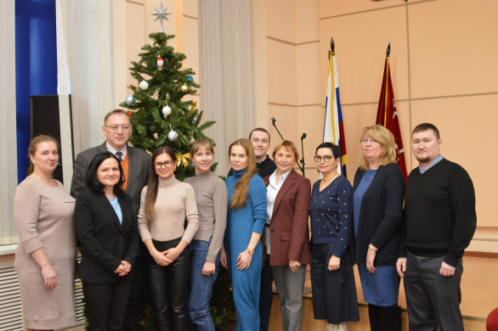
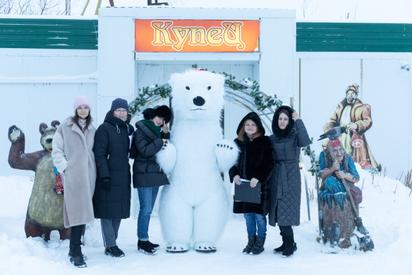
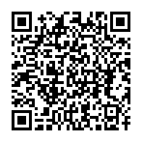
Развитие предпринимательства
2024 год 4,5 млн ₽
2025 год 4,5 млн ₽
2026 год 4,5 млн ₽
Развитие предпринимательства и торговли
4,4 | 4,4 | 4,4
Популяризация предпринимательской деятельности
0,1 | 0,1 | 0,1
Субсидии и гранты

Slide 47
Развитие институтов гражданского общества в муниципальном образовании "Городской округ "Город Нарьян-Мар"
Цели муниципальной программы | Содействие развитию институтов гражданского общества, повышение гражданской активности населения в муниципальном образовании "Городской округ "Город Нарьян-Мар"
Задачи муниципальной программы | повышение гражданской активности населения города Нарьян-Мара; создание условий для развития социально ориентированных некоммерческих организаций, общественных объединений граждан и территориальных общественных самоуправлений; повышение эффективности взаимодействия органов местного самоуправления с социально ориентированными некоммерческими организациями, общественными объединениями граждан и территориальными общественными самоуправлениями
Ожидаемые результаты реализации муниципальной программы | Повысить Индекс повседневной гражданской активности в муниципальном образовании до 0,07 единиц по состоянию на 31.12.2026. Увеличить количество социально ориентированных некоммерческих организаций, общественных объединений граждан и территориальных общественных самоуправлений, получивших поддержку в рамках реализации Программы, до 15 единиц по состоянию на 31.12.2026

Slide 48
Целевые показатели муниципальной программы
Наименование | Ед. измере-ния | Значения целевых показателей
 |  | 2019 год | 2020 год | 2021 год | 2022 год | 2023 год | 2024 год | 2025 год | 2026 год
Муниципальная программа "Развитие институтов гражданского общества в муниципальном образовании "Городской округ "Город Нарьян-Мар"
Индекс повседневной гражданской активности в муниципальном образовании | ед. | 0,05 | 0,06 | 0,07 | 0,07 | 0,07 | 0,07 | 0,07 | 0,07
Количество социально ориентированных некоммерческих организаций, общественных объединений граждан и территориальных общественных самоуправлений, получивших поддержку в рамках реализации Программы | ед. | 11 | 12 | 12 | 12 | 13 | 14 | 15
Подпрограмма 1 "Развитие муниципальной системы поддержки некоммерческих организаций и общественных объединений граждан"
Количество проведенных в муниципальном образовании общественных акций и мероприятий с участием социально ориентированных некоммерческих организаций и общественных объединений граждан | ед. | 32 | 34 | 36 | 39 | 44 | 45 | 46 | 47
Доля социально ориентированных некоммерческих организаций, положительно оценивающих взаимодействие с органами местного самоуправления, в общем количестве опрошенных социально ориентированных некоммерческих организаций | % | 40 | 50 | 55 | 60 | 70 | 70 | 70 | 70
Количество граждан, участвовавших в мероприятиях, проводимых социально ориентированными некоммерческими организациями и общественными объединениями граждан в рамках реализации Подпрограммы 1 | чел. | 630 | 668 | 715 | 772 | 850 | 855 | 860 | 865

Slide 49
Целевые показатели муниципальной программы
Наименование | Ед. измере-ния | Значения целевых показателей
 |  | 2019 год | 2020 год | 2021 год | 2022 год | 2023 год | 2024 год | 2025 год | 2026 год
Подпрограмма 2 "Совершенствование системы территориального общественного самоуправления"
Количество территориальных общественных самоуправлений, зарегистрированных на территории муниципального образования | ед. | 12 | 13 | 12 | 12 | 12 | 12 | 12 | 12
Доля населения, проживающего на территории муниципального образования, на которой осуществляется территориальное общественное самоуправление | % | 6 | 7 | 7 | 7 | 7 | 7 | 7 | 7
Количество территориальных общественных самоуправлений, получивших финансовую поддержку из городского бюджета | раз | 6 | 6 | 6 | 6 | 6 | 6 | 6 | 6

Slide 50
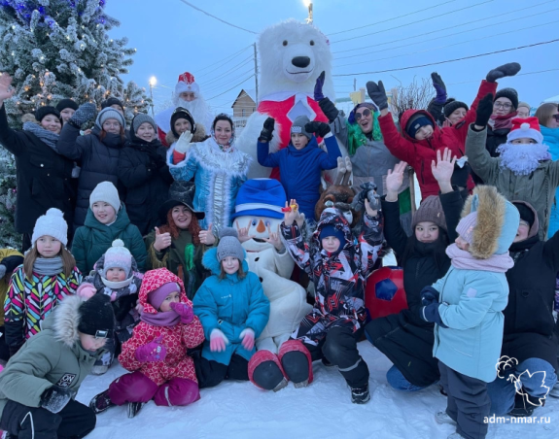
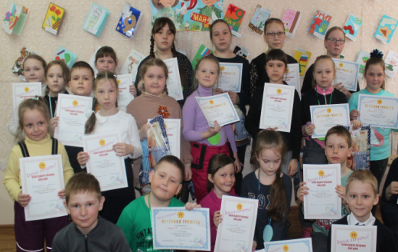
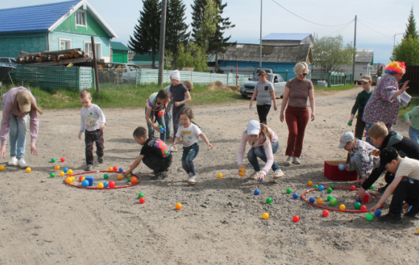
Развитие институтов гражданского общества
2024 год 3,1 млн ₽
2025 год 3,1 млн ₽
2026 год 3,1 млн ₽
Развитие муниципальной системы поддержки некоммерческих организаций и общественных объединений граждан
0,8 | 0,8 | 0,8
Совершенствование системы территориального общественного самоуправления
2,3 | 2,3 | 2,3
Предоставление грантов:
на организацию деятельности социально ориентированных НКО и ТОС
на реализацию социально-значимых проектов ТОС
выплаты председателям ТОС

Slide 51
Повышение эффективности реализации молодежной политики в муниципальном образовании "Городской округ "Город Нарьян-Мар"
Цели муниципальной программы | Создание условий для успешной социализации и эффективной самореализации молодежи. Воспитание готовности к достойному служению обществу и государству, выполнению обязанностей по защите Родины. Формирование у молодежи мотивации на эффективное социально-психологическое и физическое развитие
Задачи муниципальной программы | формирование системы продвижения инициативной и талантливой молодежи; вовлечение молодежи в социальную практику; организация работы с общественными организациями, осуществляющими свою деятельность в сфере военно-патриотического воспитания, и военным комиссариатом; увеличение количества публикаций в средствах массовой информации муниципалитета, статей военно-патриотической направленности; усовершенствование форм и методов работы в сфере профилактики аддиктивного поведения
Ожидаемые результаты реализации муниципальной программы | В рамках формирования системы продвижения инициативной и талантливой молодежи и вовлечения молодежи в социальную практику планируется достичь следующих результатов: 1. Увеличить долю молодежи, проживающей на территории муниципального образования "Городской округ "Город Нарьян-Мар", задействованной в мероприятиях, проводимых в сфере самореализации и эффективной социализации, до 1,3% от общего количества молодых граждан, проживающих на территории города Нарьян-Мара. 2. Увеличить к 31.12.2026 количество военно-патриотических мероприятий, проводимых совместно с общественными организациями и военным комиссариатом округа, до 10 мероприятий в год. 3. Увеличить долю молодежи, проживающей на территории муниципального образования "Городской округ "Город Нарьян-Мар", задействованной в мероприятиях, направленных на военно-патриотическое воспитание, до 1,5% от общего количества молодых граждан, проживающих на территории города Нарьян-Мара. 4. Увеличить к 31.12.2026 количество профилактических мероприятий, проведенных совместно с комиссией по делам несовершеннолетних и защите их прав МО "Городской округ "Город Нарьян-Мар", до 14 мероприятий в год

Slide 52
Целевые показатели муниципальной программы
Наименование | Ед. измере-ния | Значения целевых показателей
 |  | 2019 год | 2020 год | 2021 год | 2022 год | 2023 год | 2024 год | 2025 год | 2026 год
Доля молодежи, проживающей на территории муниципального образования "Городской округ "Город Нарьян-Мар", задействованной в мероприятиях, проводимых в сфере самореализации и эффективной социализации | % | 0 | 0 | 1,0 | 1,5 | 1,5 | 1,5 | 1,5 | 1,5
Количество положительных отзывов со стороны участников мероприятий, направленных на продвижение инициативной и талантливой молодежи | ед. | 46 | 0 | 50 | 52 | 54 | 54 | 54 | 54
Количество военно-патриотических мероприятий, проведенных совместно с общественными организациями и военным комиссариатом округа | ед. | 4 | 0 | 6 | 8 | 10 | 10 | 10 | 10
Доля молодежи, проживающей на территории муниципального образования "Городской округ "Город Нарьян-Мар", задействованной в мероприятиях, направленных на военно-патриотическое воспитание | % | 0 | 0 | 1,4 | 1,5 | 1,5 | 1,5 | 1,5 | 1,5
Количество профилактических мероприятий, проведенных совместно с комиссией по делам несовершеннолетних и защите их прав МО "Городской округ "Город Нарьян-Мар" | ед. | 6 | 2 | 9 | 10 | 13 | 14 | 14 | 14

Slide 53
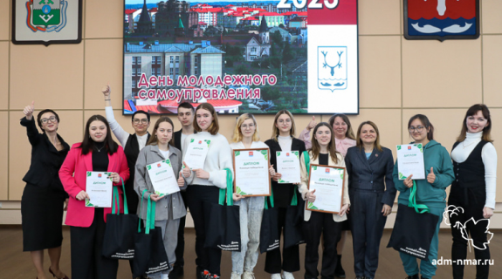
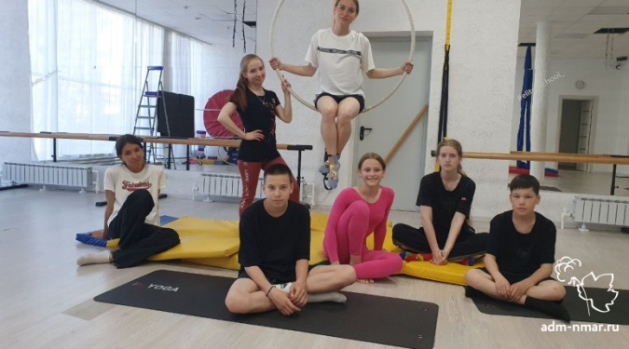
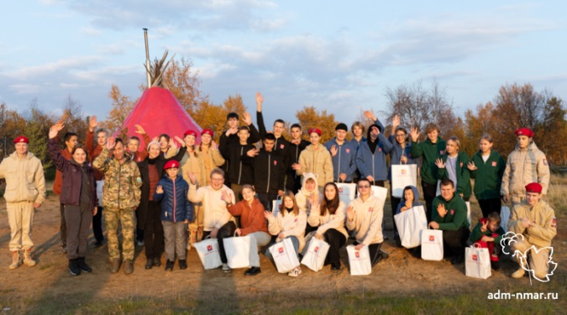
молодежная политика
2024 год 1,1 млн ₽
2025 год 1,1 млн ₽
2026 год 1,1 млн ₽
Формирование системы продвижения инициативной и талантливой молодежи
0,5 | 0,5 | 0,5
Военно-патриотическое воспитание молодежи
0,3 | 0,3 | 0,3
Формирование здорового образа жизни, профилактика асоциальных проявлений в молодежной среде
0,3 | 0,3 | 0,3

Slide 54
Поддержка отдельных категорий граждан
Цели муниципальной программы | Создание условий для повышения качества жизни отдельных категорий граждан за счет реализации мер социальной поддержки, установленных правовыми актами муниципального образования "Городской округ "Город Нарьян-Мар"
Задачи муниципальной программы | Исполнение обязательств муниципального образования по предоставлению мер социальной поддержки
Ожидаемые результаты реализации муниципальной программы | Исполнение обязательств муниципального образования по предоставлению мер социальной поддержки на постоянной основе к 2026 году 837 гражданам

Slide 55
Целевые показатели муниципальной программы
Наименование | Ед. измере-ния | Значения целевых показателей
 |  | 2019 год | 2020 год | 2021 год | 2022 год | 2023 год | 2024 год | 2025 год | 2026 год
Общее количество граждан, получающих в отчетном году дополнительные меры социальной поддержки на постоянной основе | чел. | 845 | 857 | 856 | 834 | 835 | 836 | 837 | 837
Доля отдельных категорий граждан, получивших социальную поддержку, к общему числу граждан, обратившихся за поддержкой | % | 97 | 97 | 97 | 97 | 97 | 97 | 97 | 97
Уровень охвата граждан, имеющих право и обратившихся за оказанием разовой материальной помощи | % | 90 | 90 | 90 | 90 | 90 | 90 | 90 | 90
Доля граждан, получающих выплаты пенсии (доплаты к пенсии) за выслугу лет, замещавших должности муниципальной службы и выборные должности местного самоуправления, к общему числу обратившихся за выплатой | % | 100 | 100 | 100 | 100 | 100 | 100 | 100 | 100

Slide 56
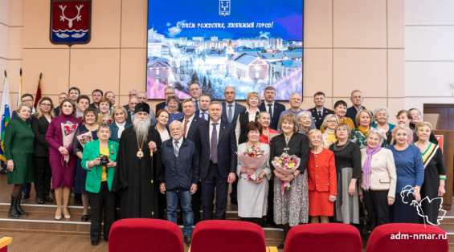
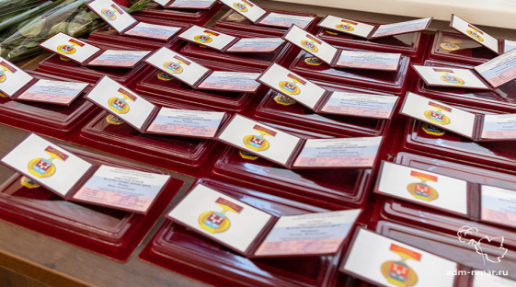
Поддержка отдельных категорий граждан
2024 год 48,0 млн ₽
2025 год 46,2 млн ₽
2026 год 46,4 млн ₽
Поддержка отдельных категорий граждан
8,0 | 6,2 | 6,4
Пенсионное обеспечение отдельных категорий граждан
40,0 | 40,0 | 40,0
Выплата пенсий за выслугу лет
Подписка на общественно-политическую газету "Няръяна-Вындер"
Доп. меры социальной поддержки в связи с проведением СВО
Единовременная выплата лицам, уволенным в запас
после прохождения службы в ВС РФ
Почетная грамота МО "Городской округ "Город Нарьян-Мар"
Звание "Ветеран города Нарьян-Мар"
Звание "Почетный гражданин города Нарьян-Мара"
Знак отличия "За заслуги перед городом Нарьян-Маром"

Slide 57
Сведения о социально-значимых проектах предусмотренных к финансированию за счет бюджета муниципального
образования на 2024 год и плановый период 2025-2026
Наименование | Объём финансирования 2024 год | Планируемый ввод в эксплуатацию
«Проектирование и Реконструкция наружного водовода в две нитки на участке от ВК-19 до ВНС-2 по ул. Южная» | 46,4 | 2024 год
«Проектирование и реконструкция наружного водовода в две нитки на участке от ВНС в т. А в районе ж.д. № 2 по ул. 60 лет Октября до ВК-32 в районе д. 32 по ул. 60 лет Октября» | 44,6 | 2024 год
«Реконструкция канализационного коллектора по ул. Ленина от КК-6 (перекресток улиц Ленина и 60 лет СССР) до КК-78А (перекресток улиц Ленина и Пионерская) в г. Нарьян-Мар» | 157,9 | 2024 год

Slide 58
Контактная информация для граждан
График работы: пн-пт с 8:30 до 17:30; обед с 12:30 до 13:30; сб,вс- выходной день.
№ | Наименование должности | ФИО | № кабинета | Телефон
1. | Заместитель главы Администрации муниципального образования "Городской округ "Город Нарьян-Мар" по экономике и финансам | Жукова Ольга Владимировна | 30 (3 этаж) | 4-23-19
2. | Начальник Управления финансов Администрации МО "Городской округ "Город Нарьян-Мар" | Захарова Марина Анатольевна | 24 (3 этаж) | 4-53-82
почтовый адрес: 166000, Ненецкий автономный округ, г. Нарьян-Мар, ул. Ленина, 12
электронный адрес: gorfinup@adm-nmar.ru
сайт: www.adm-nmar.ru

